Slide 1

CLUSTER ABRIS/BNA Présentation Bilan 09 Février 2021

Slide 2







Partenaires (10)
STRUCTURES ETATIQUES (03): DRU, DRDSES, DRPC,
Agences des Nations Unies (02): HCR, OIM.
Organisations Internationales: NRC, CRS, Sol Int, Croix Rouge Lux/Croix Rouge Malienne, CICR.

Slide 3
Estimation des besoins de 2020 en Abris/ BNA

Slide 4

REPONSE AUX BESOINS DE 2020
DRDSES
300 maisons en banco ont réhabilitées
400 kits/matériaux pour cases végétales ont été distribués
122 cases destinées aux milieux humides ont été distribuées
700 kits NFI (composés d’articles divers) ont été distribués

Slide 5

EN REPONSE AUX BESOINS DE 2020
Par les acteurs RRM
12 894 ménages ont été assistés en BNA, soit 69 593 individus
2 378 ménages, soit 15 843 individus, ont été assistés en abris d’urgence

Slide 6
REPONSES A LA COVID 19
Appui en kits de prévention COVID-19 d’une valeur de 19 448 000 FCFA au comité régional de Crise présidé par le Gouverneur par le HCR ( 1000 bidons d’eau de javel, 1000 bidons de savons liquide et 2000 de savons ménage, 1200 gels, 1500 seaux, 20 fontaines, 200 lunettes de protection, 300 paires de gants, 600 poubelles, 20 appareils pulvérisateurs etc)
Sensibilisation de 654 ménages bénéficiaires d’abris courant l’operation d’identification, sur la prévention de la COVID par les volontaires de la CRM.

Slide 7

EN REPONSE AUX BESOINS DE 2020
Sensibilisation et distribution de kit COVID a 9628 ménages de 51092 individus par les acteurs RRM
119 kits dignité ont été distribués aux migrants en transit dans la région de Tombouctou.
12798 migrants, sensibilisés sur la COVID 19
Distribution de 100 masques faciales, 400 paires de gants, 24 flacons de gel hydrologique, 4 dispositifs de lavage de main, 69 flacons d’eau de javel, 36 flacons de savon liquide au niveau des 02 centres d’hébergement des migrants,

Slide 8
ESTIMATIONS POUR 2021 (Cluster régional)

Slide 9
CONTRAINTES MAJEURES
L’insécurité limitant l’accès à certaines zones d'intervention;
La mobilité des bénéficiaires difficiles à localiser
La faible évaluation quantitative des besoins en abris et NFI;
La faible présence d’acteurs intervenant dans le domaine ;
La faible capacité de réponse des acteurs de la région aux besoins d’urgence en abris et NFI;

Slide 10
RECOMMANDATIONS
Faire un plaidoyer pour plus de financement du secteur au regard des besoins énormes et récurrents;
Stocker des abris d’urgence au moins dans le chef de lieu de région pour une réponse rapide en cas d’urgence;
Sensibiliser les populations pour un changement de comportement au respect des normes de l’urbanisation pour réduire les inondations.

Slide 11
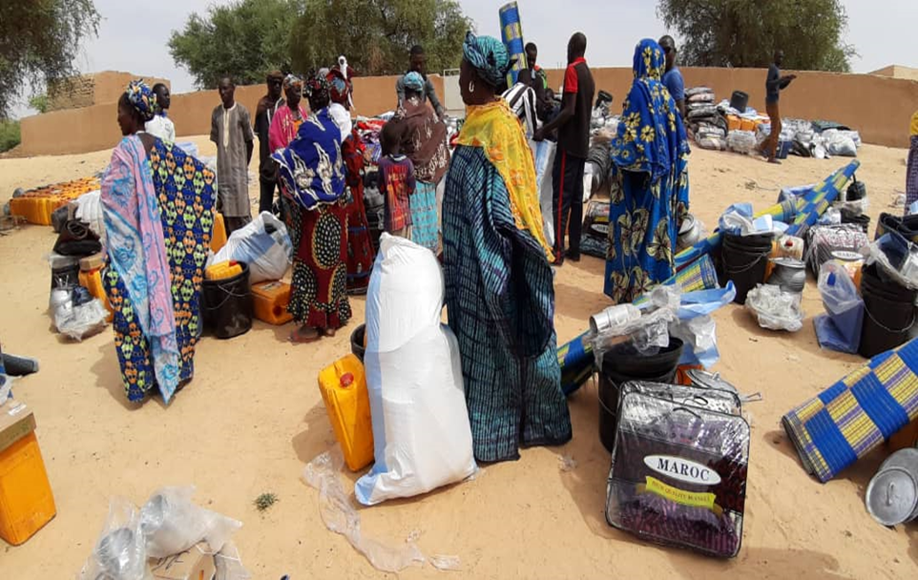
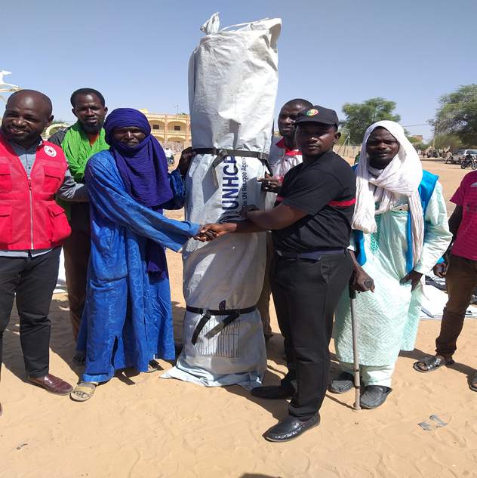
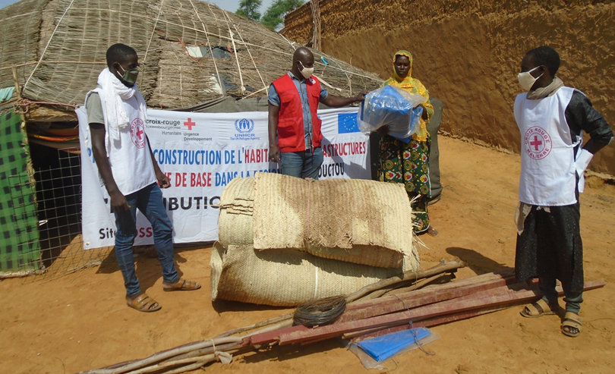
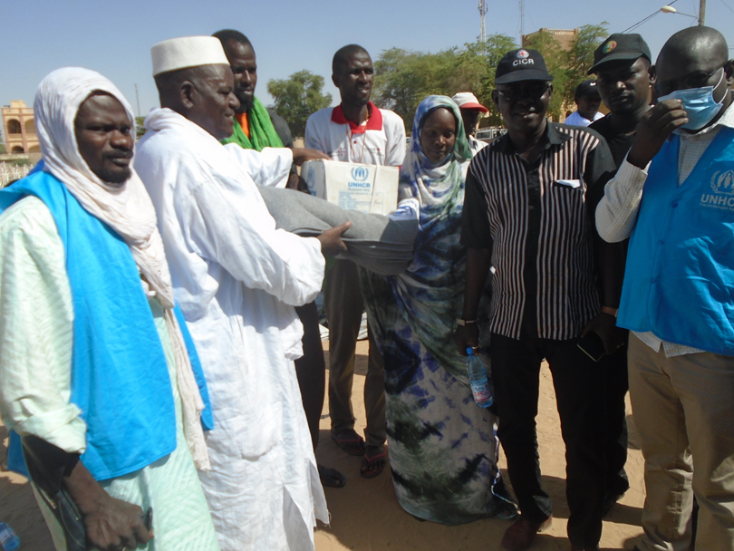
MERCI

